Slide 1
尊敬表現のバリエ ーションの理解に向けて
統計数理研究所言語系共同研究グループ研究発表会
「言語と統計 2021」（セミナーシリーズ No. 16）
山田彬尭 Akitaka Yamada
大阪大学 Osaka University
a.yamada@lang.osaka-u.ac.jp
日時：2021/3/20（土・祝） 0930～1630
会場：Zoom でのオンライン開催

Slide 2
1 Introduction

Slide 3
1 Introduction
Topic: 言語変異…秩序だった多様性（Orderly Heterogeneous; Weinlich et al. 1968)
日本語の尊敬語
文レベルの要因
Instance１
$$御\text{...}になる$$
Factor 1
文のムード
(山田 2019;
Yamada 2020)
Instance 2
$…$なさる
Factor 2
Instance 3
御…なさる
…
動詞（グループ）要因
Instance 4
$$…られる$$
Factor 3
モーラ
Instance 5
$御$…られる
Factor 4
語源
(菊地 1997)

Slide 4
2 Data, Model and Estimation

Slide 5
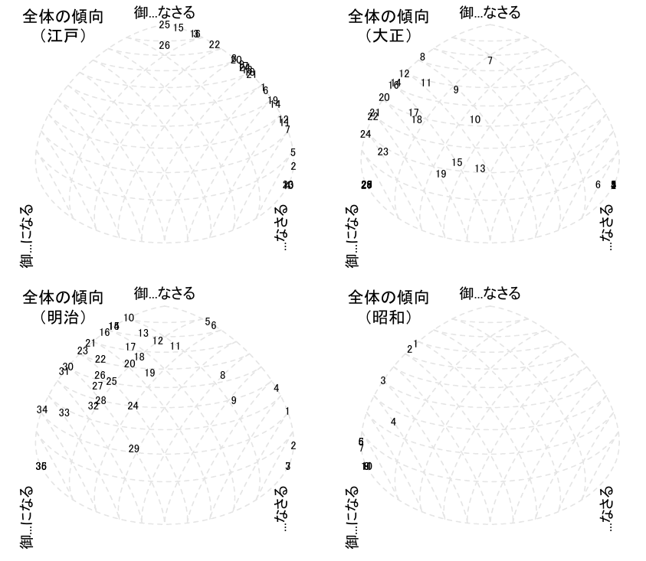
2 Data, Model, and Estimation
Outline
Data
Data
CHJ（江戸～昭和）
Token 3,411件
Type 44動詞

Slide 6
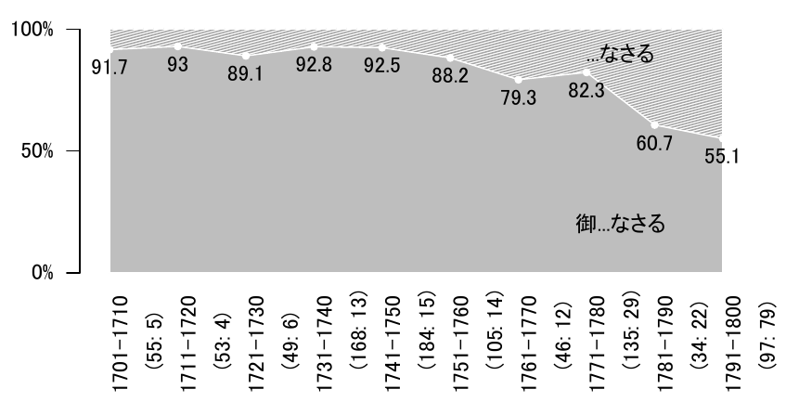
2 Data, Model, and Estimation
Outline
Data
Data
CHJ（江戸～昭和）
Token 3,411件
Type 44動詞

Slide 7
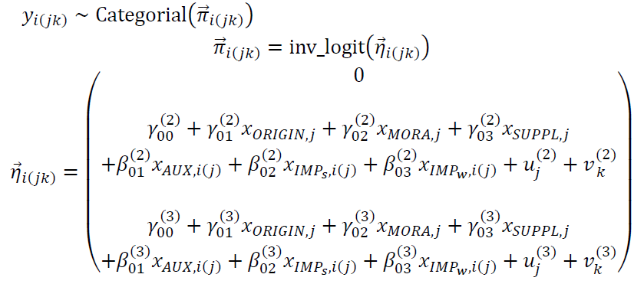
2 Data, Model, and Estimation
Outline
Data
Model
多項混合効果ロジスティック回帰

Slide 8
2 Data, Model, and Estimation
Outline
Data
Model
応答変数
$$π_{i\left(jk\right)}$$
$$η_{i\left(jk\right)}$$
$$y_{i\left(jk\right)}$$
$$iid \sim Categorial$$
$$=inv_logit\left( \right)$$
説明変数
$$β_{1}$$
(命令文（強）)
Population-level
(Level 1)
Factors
$$η_{i\left(jk\right)}$$
$$β_{2}$$
(命令文（弱）)
$$β_{0j}$$
$$γ_{2}$$
(モーラ)
Group-level
(Level 2)
Factors
$$γ_{0}$$
(intercept)
$$u_{j}$$
(語彙素：動詞)
$$β_{0k}$$
$$v_{j}$$
(レジスター)

Slide 9
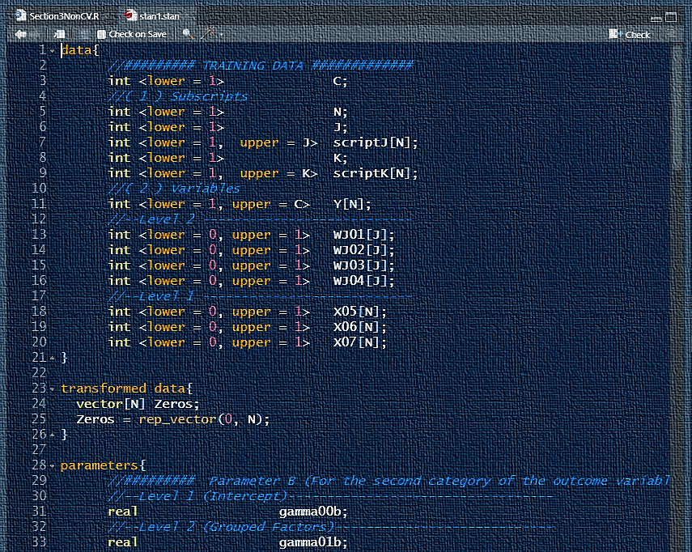
2 Data, Model, and Estimation
Outline
Data
Model
Estimation
Stan
R/python
Stan
C++
R/python

Slide 10
3 Results

Slide 11
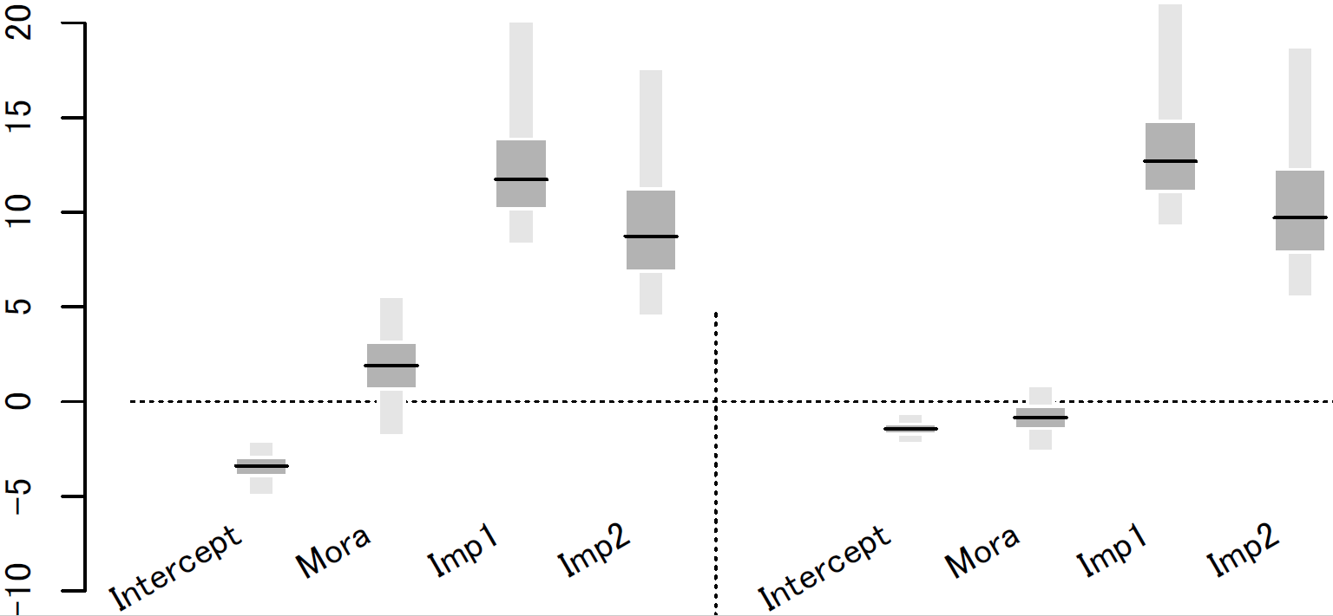
3 Results
Outline
Posteriors
Priors
(2) vs. nasar- (3) vs. o-…nasar-
$$β_{2}$$
（命令文（強））
$$η_{i\left(jk\right)}$$
$$β_{2}$$
（命令文（弱））
$$γ_{1}$$
$$γ_{0}$$
$$β_{0j}$$
（モーラ）
(intercept)
$$u_{j}$$
(語彙素)
$$β_{0k}$$
$$v_{j}$$
(レジスター)

Slide 12
3 Results
Outline
Posteriors
For Random Effects

Slide 13
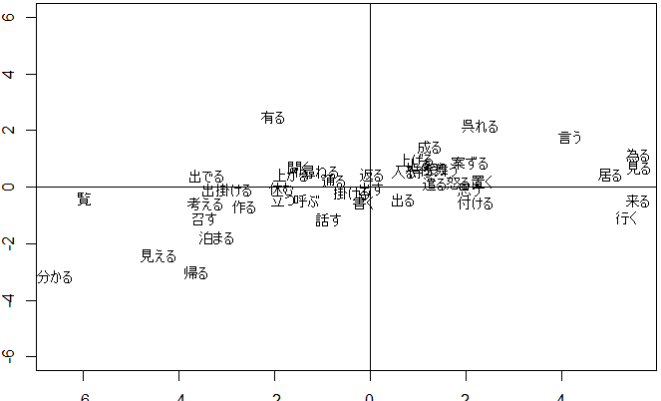
3 Results
Outline
Posteriors
Residuals
残差：動詞
御… なさる／御…になる
… なさる/御…になる

Slide 14
Thank you very much for your attention!

Slide 15
引用文献
菊地康人 (1997)『敬語』講談社学術文庫
村上謙 (2005) 近世上方における補助動詞ナサルの変遷『国語国文』74(2)
Weinreich, U., Labov, W. & Herzog, M. (1968) Empirical foundations for a theory of language change. In W. Lehman and Y. Maliel (eds.) Directions for historical linguistics. Austin, Texas: University of Texas. 97-195.
山田彬尭 (2019). 和語起源の動詞と競合する尊敬語構文. 『軽量国語学会第六十三回大会予稿集』66-71.
Yamada, Akitaka (2020) Multinomial Mixed-Effects Models and Linguistic Variation: Competitions among Japanese Subject-Honorific Constructions JADH 2020, Online. Nov. 22.

